Slide 1

Америк дахь Монгол Оюутны Холбоо
Сүхбат (Wesleyan University)

Slide 2
70 гаруй гишүүдтэй
Зорилго: Дэлхий дахин дахь Монголын шилдэг оюутан, төгсөгчидийг хамарсан сүлжээ, тэдгээрийн мэдээллийн санг бий болгож, Монгол улсад болон олон улсад боловсрол, эдийн засаг, улс төрийн болон сайн санааны үйлс зохион байгуулж оролцох явдал юм.

Slide 3

Яагаад заавал Америкт суралцах ёстой гэж ?
Сүхбат (Wesleyan University)
Цэнгүүн (Cornell University)
Тулгаа (Brown University)

Slide 4
Яагаад ?
...?
...?
...?
...?
...?
...?

Slide 5
Миний бодлоор
Төгсөөд хаачих вэ ?
Юу сурч байна вэ ?
Цаашид юу сурах вэ ?

Slide 6
Хүсэл зорилго...
Бидэнд шаардлага тулгарч байна (хурдацтай хөгжих)
Суралцах орчин (номын сан, мэдээ материал)
Хөгжих боломж (бусадтай хамт, дадлага ажил)
Бидний давуу талууд

Slide 7
Шаардлагууд
Дэлхий дахин асар хурдацтай хөгжиж байгаа
Монгол орон асар хурдацтай хөгжиж байгаа
Шалгарал шалгалтуудыг давж гарах хэрэгтэй

Slide 8
Суралцах орчин
Мэдээ мэдээллийн өргөн баз
Хөгжих боломж
Туршлага хуваалцах
Шууд эх сурвалжаас суралцах
Суралцах орчин бүрдсэн ?

Slide 9
Давуу талууд
Шинэ хүн (diversity)
Мат, бусад шинжлэх ухаан

Slide 10


Б.Цэнгүүн
Cornell University
(Шинэ Монгол Ахлах Сургуулийн төгсөгч)

Slide 11
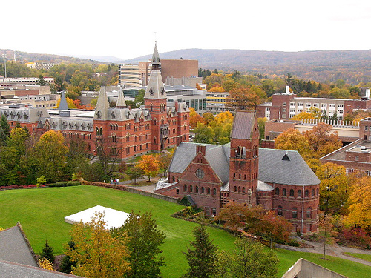





Slide 12

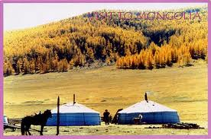


Slide 13
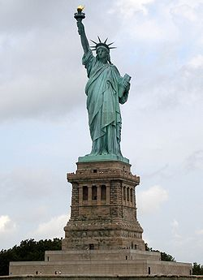

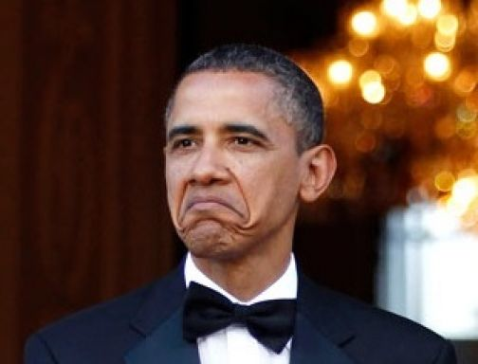




Slide 14




Slide 15







Slide 16


www.earcmn.org
www.USAPGLOBAL.org

Slide 17

АНУ-н их дээд сургуулиудад суралцахын зарим давуу талууд юу вэ?
(хувийн туршлагаас хуваалцвал)

Slide 18

Анхны сонгосон мэргэжлээ солих боломжтой
TA болон office hours байдгаараа давуу талтай
Лекц нь илүү нээлттэй ба асуулт хариулт хэлбэрт тулгуурласан
Сургалтын агуулга нь хүнийг өв тэгш хүмүүжүүлэх талаас сайн анхаардаг

Slide 19


Р.Эрдэнэтулга
Brown University 2015
United World College of the Atlantic 2011
Сант дунд сургууль 2009

Slide 20


US UK

Slide 21

Боловсролын хувьд
US (уян хатан)
  Мэргэжлээ солиж болно
  Сонгосон мэргэжлээс өөр
  курс авч болно
  4 жилийн бакалавр
UK
  сонгосон мэргэжлээрээ л суралцана
  3 жилийн бакалавр

Slide 22

Apply хийх процесс
US (SAT 1, SAT 2, TOEFL, AP or IB)
UK (IB, A levels, IELTS)

Slide 23
Олон улсын оюутан орох боломж/тэтгэлэг хэр их вэ?
US (тухайн сургуулийн нэр хүнд өсөx тусам олон улсын оюутнийг авах хүсэл ихэсдэг. Мөн need-blind, need-based тэгтгэлэг олгодог)
UK (сурагчийг авах процэсс-нь дараах байдлаар шигшигдэнэ)
  англи сурагч – Europe-ийн холбооний сурагч - олон улсийн сурагч
  тэтгэлэг олон улсын сурагчид өгөх боломж маш бага

Slide 24

Харилцааны уур амьсгал
US
  Олон улсын сурагчид
  болон Ази сурагчид-ийн
  эзлэх хувь харьцангуй
  их
  Монгол оюутан сурагчдийн холбоотой (АМОX)
  Ялгаварлан үзэх хандлага маш бага
UK
  Олон улсын сурагч харьцангуй бага
  Монгол сурагчид харьцангуй бага
  Ялгаварлан үзэх хандлага бага зэрэг ажиглагддаг

Slide 25
Америкийн давуу тал нь тэгэхээр юу вэ?
Мэргэжлээ сонгоогүй хүнд / олон талын мэдлэгтэй болохийг хүсвэл
Apply хийхийн тулд SAT ,TOEFL 2 л шаарлагатай. UK руу заавал IB юмуу A-levels нэмэлт шалгалт өгөх шаардлагатай
олон улсын сырагч орох боломж ихтэй/ тэтгэлэг олдох бүрэн боломжтой
дулаан уур амьсгал, монголын оюутны холбоотой (АМОX)

Slide 26


Таны сонголтоо хийх цаг!
мэдээллээр бүрэн хангагдах
айдсаа даван туулах
та гадаадын том сургуульд орох бүрэн боломжтой!

Slide 27

Анхаарал тавьсанд баярлалаа!!!
Бүгдэнд нь амжилт хүсье!!!

